Slide 1
QUẢN LÝ
THƯ VIỆN
Báo cáo đồ án môn Lập trình Java – nhóm 02
Thứ 2, ngày 22 tháng 06 năm 2020

Slide 2
CÁC THÀNH VIÊN BAO GỒM
01
MÔN HỌC LẬP TRÌNH JAVA
Nhóm 02 lý thuyết thứ 2 và thực hành thứ 4
02
Nguyễn Thành Huy
Cố vấn môn học – đảm nhận bộ môn lập trình Java
03
Nguyễn Anh Quân
3118410353 – nhóm trưởng, dẫn dắt nhóm
04
Phạm Văn Lợi
3118410256 – người kiêm phát triển phần mềm
05
Phạm Công Lập
3118410222 – thiết kế giao diện phần mềm

Slide 3




HỔ TRỢ
Github
Visual Code
MySQL
SGU
Git GUI
IDE
Database
University
Hổ trợ quản lý và bảo vệ đồ án dễ dàng, tốt hơn
Sử dụng trình biên dịch VS để thao tác và code
Quản lý, thiết kế cơ sở dữ liệu của phần mềm
Nơi đã giúp chúng em để có thể tiếp cận với môn học

Slide 4

QUẢN LÝ THƯ VIỆN
Phần mềm hổ trợ cho các thư viện phổ thông đại học quản lý sách tốt hơn, nhanh hơn, chính xác hơn

Slide 5
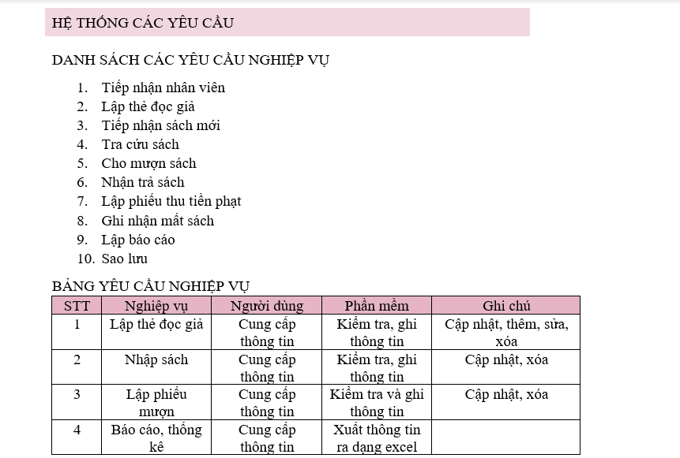
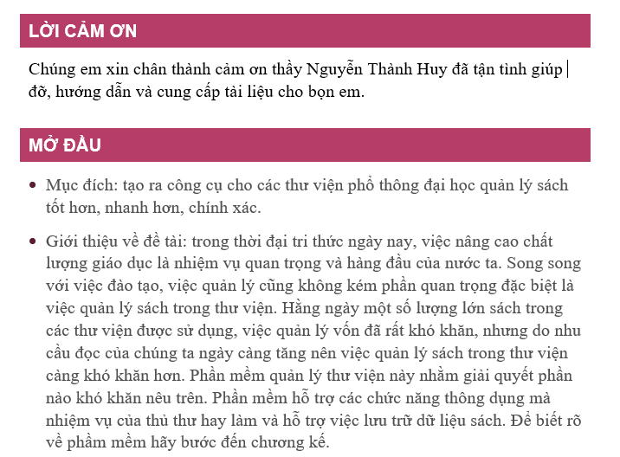

Slide 6
Ý TƯỞNG THIẾT KẾ

Slide 7
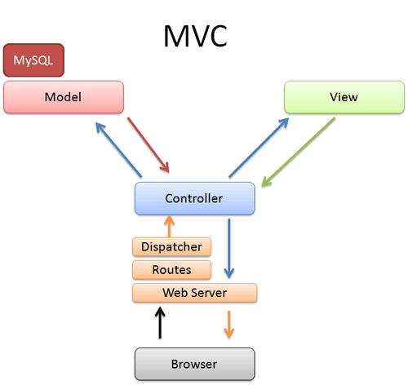
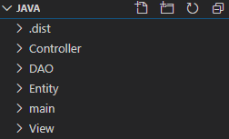
Thiết kế theo MVC
Bên trong chia nhỏ Model ra thành
2 phần, DAO và Entity
DAO được sử dụng để phân tách logic lưu trữ cơ sở dữ liệu trong một lớp riêng biệt. Enitiy là class dùng để ánh xạ bảng trong cơ sở dữ liệu

Slide 8
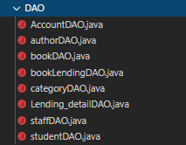
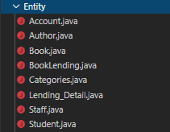
Model
nơi chứa những nghiệp vụ tương tác với dữ liệu hoặc hệ quản trị cơ sở dữ liệu (mysql, mssql… );
nó sẽ bao gồm các class/function xử lý nhiều nghiệp vụ như kết nối database, truy vấn dữ liệu, thêm – xóa – sửa dữ liệu…

Slide 9
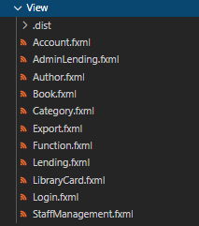
View
nơi chứa những giao diện như một nút bấm, khung nhập, menu, hình ảnh… nó đảm nhiệm nhiệm vụ hiển thị dữ liệu và giúp người dùng tương tác với hệ thống.

Slide 10
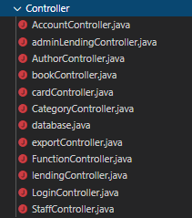
Controller
nơi tiếp nhận những yêu cầu xử lý được gửi từ người dùng, nó sẽ gồm những class/ function xử lý nhiều nghiệp vụ logic giúp lấy đúng dữ liệu thông tin cần thiết nhờ các nghiệp vụ lớp Model cung cấp và hiển thị dữ liệu đó ra cho người dùng nhờ lớp View.

Slide 11
THIẾT KẾ DATABASE

Slide 12
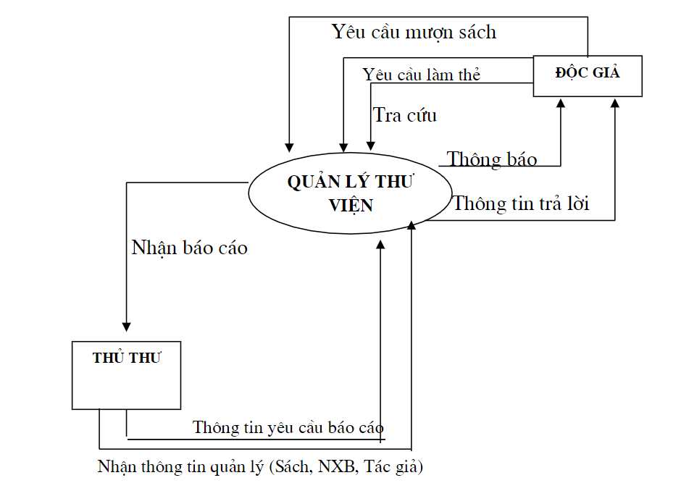
SƠ ĐỒ LUỒNG MỨC NGỮ CẢNH
Trong biểu đồ này chức năng chính là chức năng quản lý thư viện

Slide 13
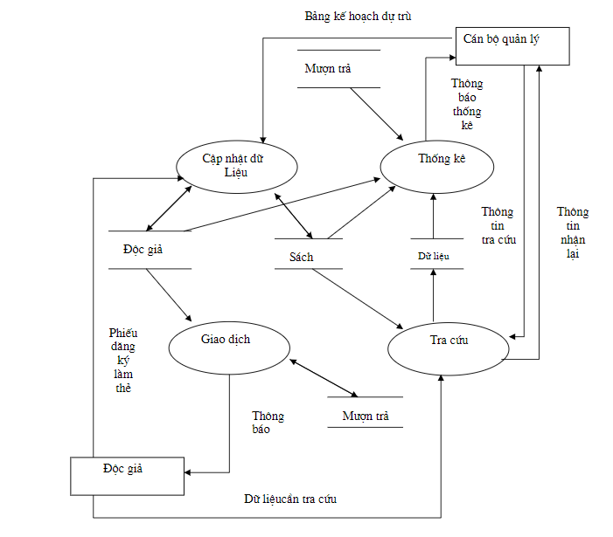
Biểu đồ này phân tích hệ thống một cách chi tiết hơn. Nó chỉ ra hệ thống làm cái gì, chỉ ra được những yêu cầu với từng chức năng, mô tả quá trình trao đổi thông tin qua lại giữa các chức năng của hệ thống. Các tác nhân ngoài cung cấp thông tin dữ liệu và nhận thông tin trả lời từ hệ thống.
SƠ ĐỒ LUỒNG MỨC NGỮ ĐỈNH

Slide 14
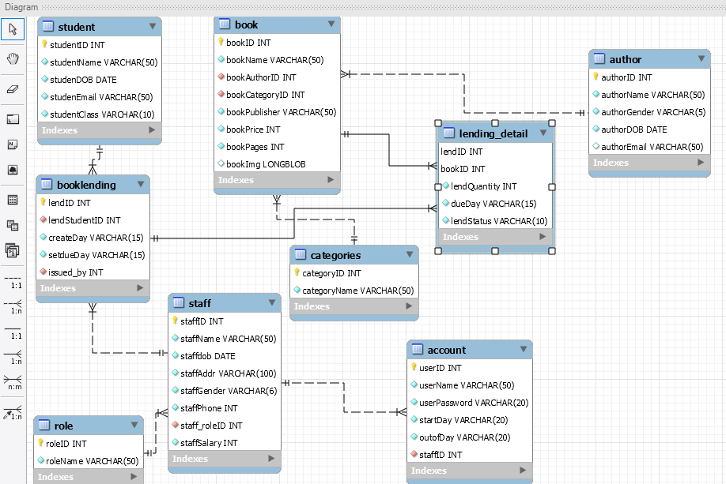
MÔ HÌNH ERD

Slide 15
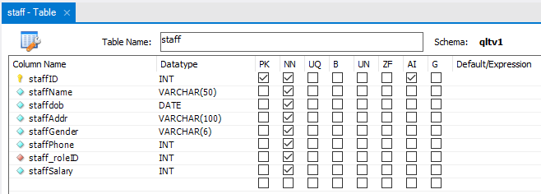
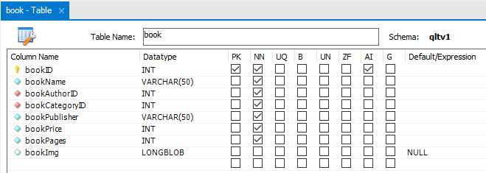
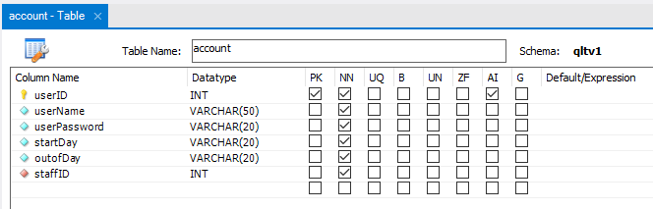
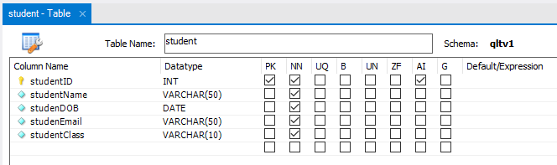
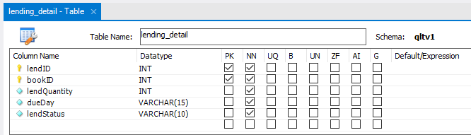
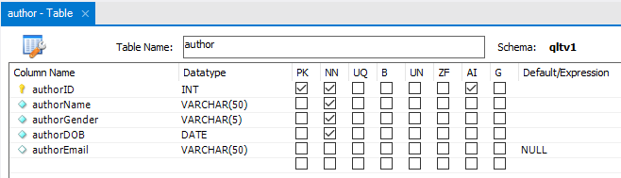
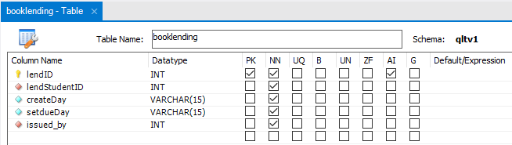
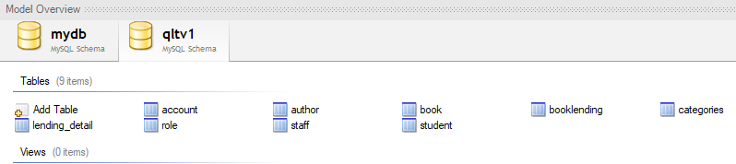
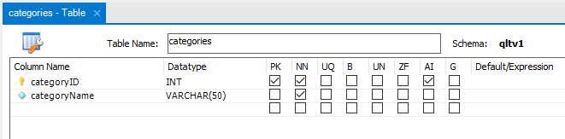
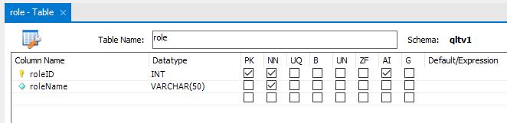

Slide 16
CHỨC NĂNG

Slide 17
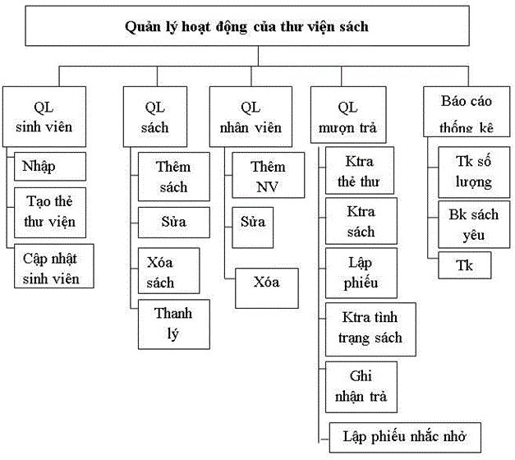

Slide 18
GIAO DIỆN

Slide 19
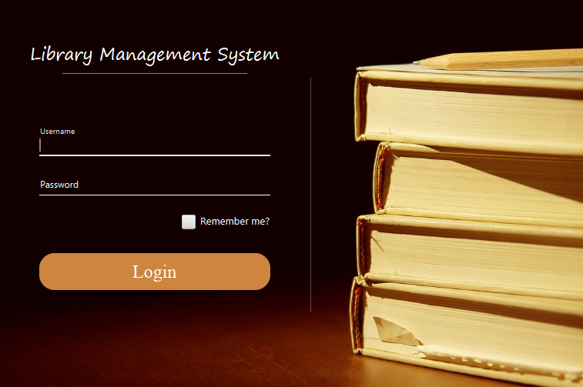

Slide 20
CÁC CHỨC NĂNG CỦA PHẦN MỀM
Staff Management
Book
Account
Library Card
Quản lý nhân sự
Quản lý sách
Quản lý tài khoản
Quản lý thẻ đọc giả
Lending-Return
Author
Categories
Export
Mượn và trả sách
Quản lý tác giả
Phân chia thể loại
Xuất báo cáo, thống kê

Slide 21
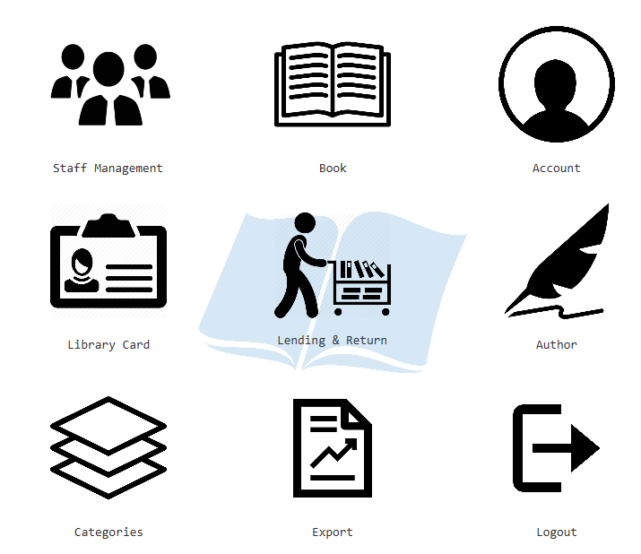
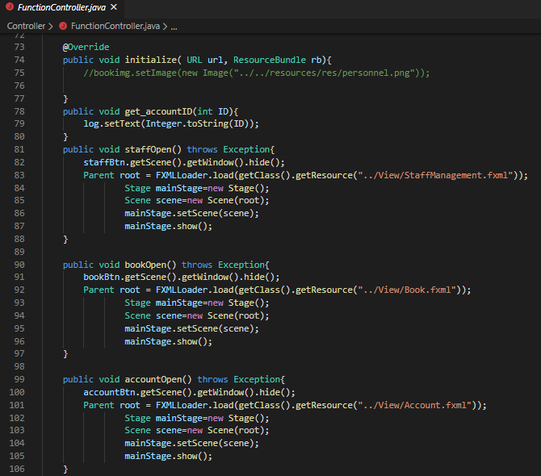
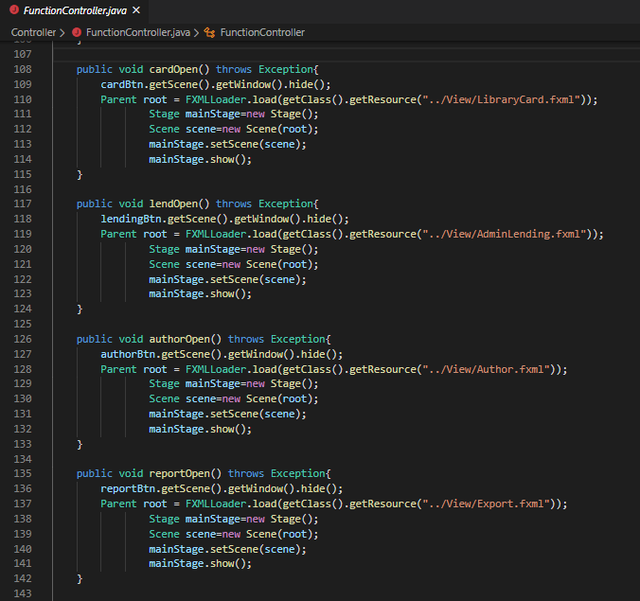
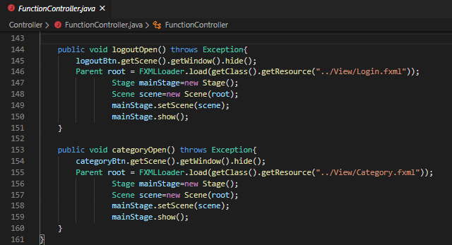

Slide 22
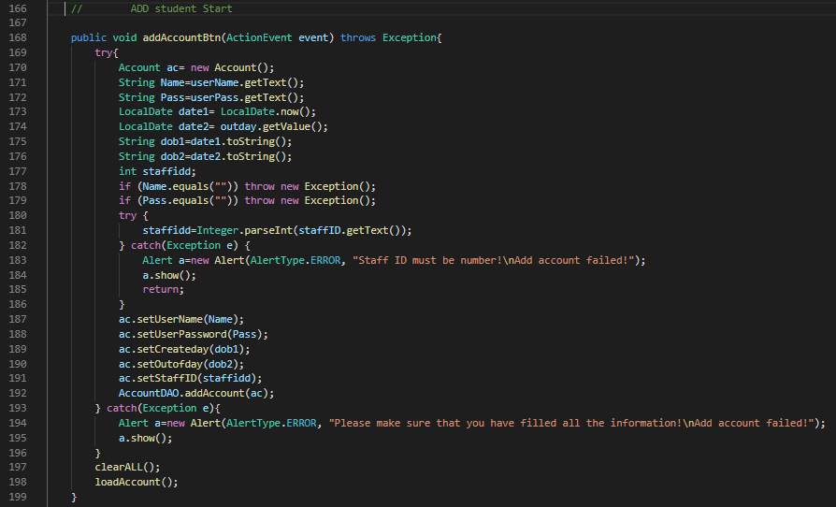
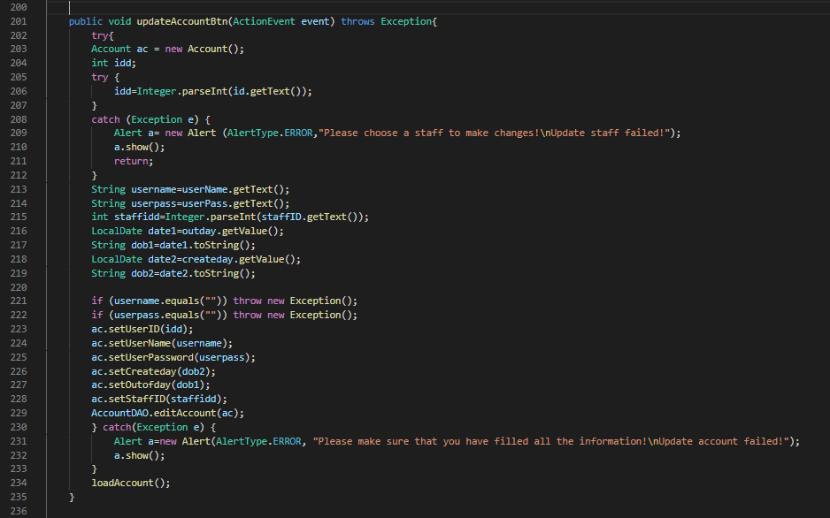
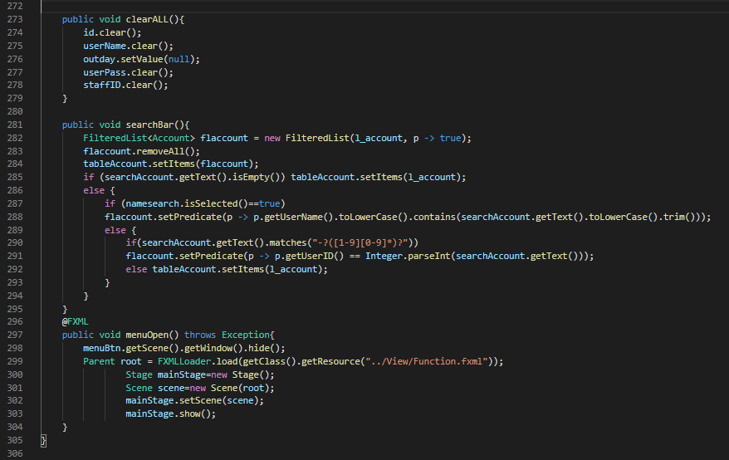
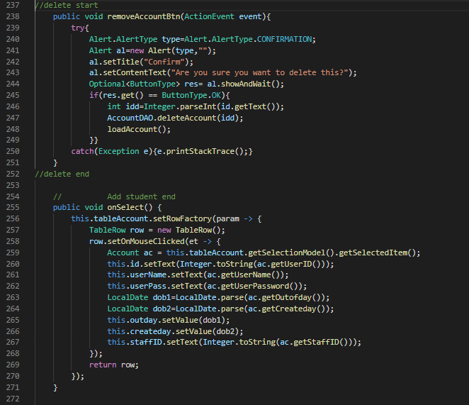
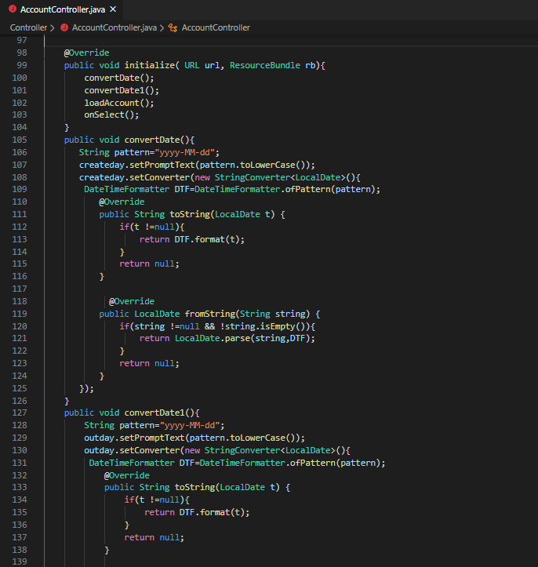
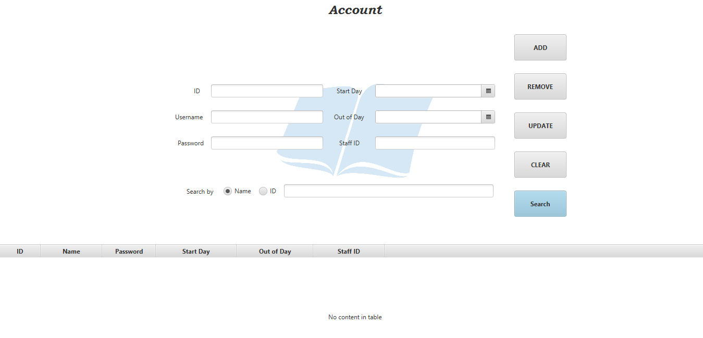
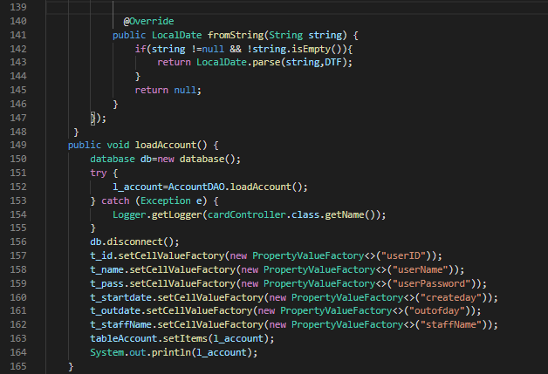
Form
Controller
DAO
Entity

Slide 23
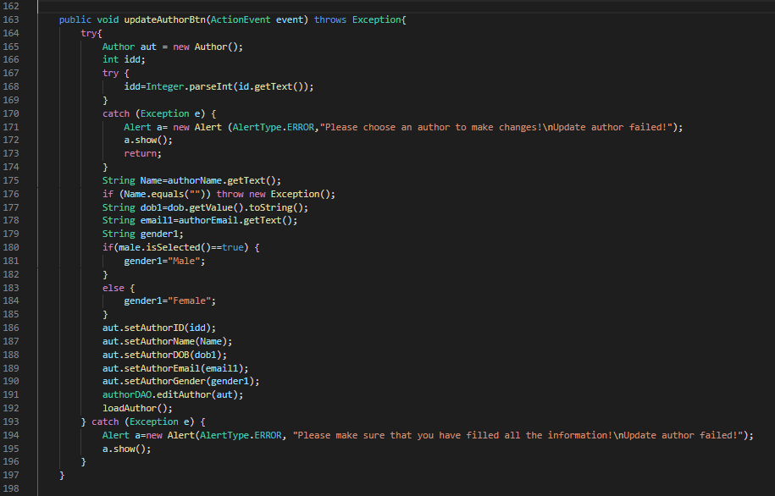
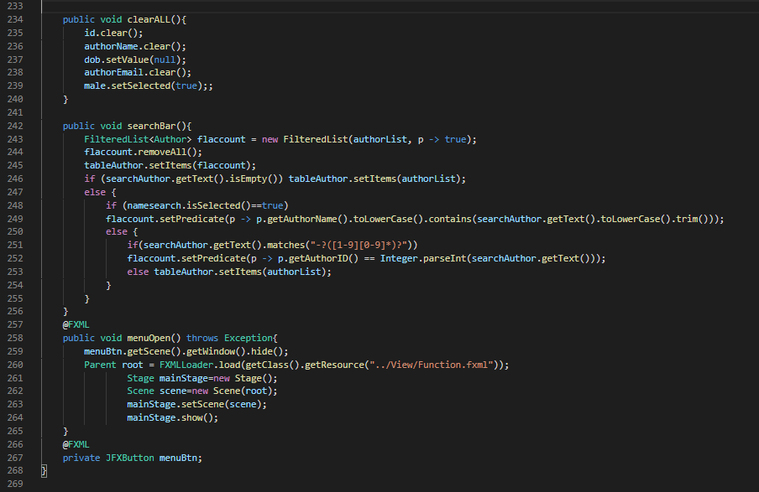
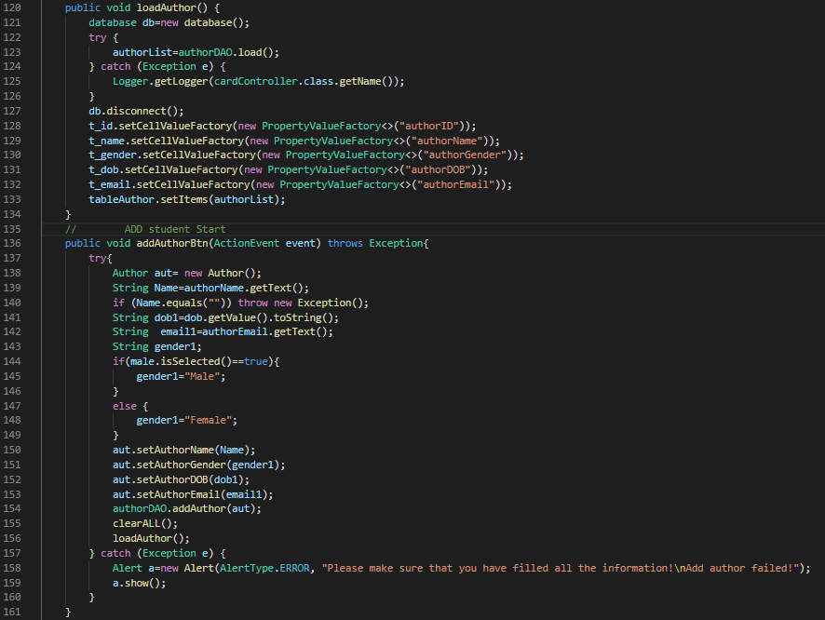
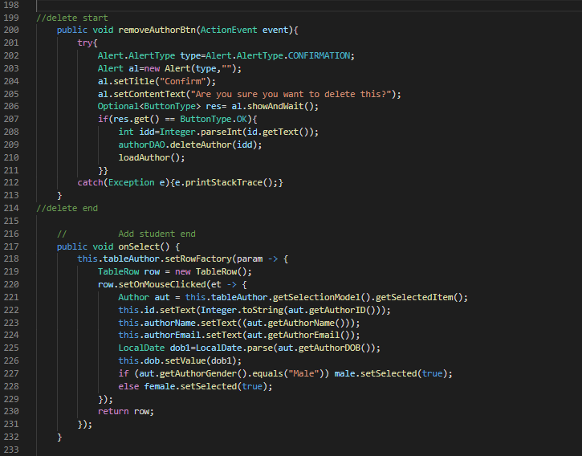
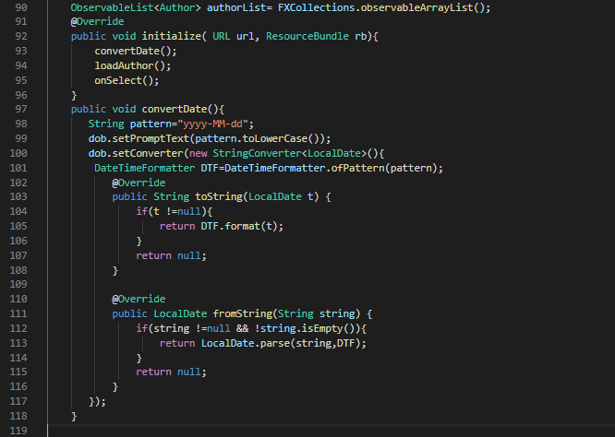
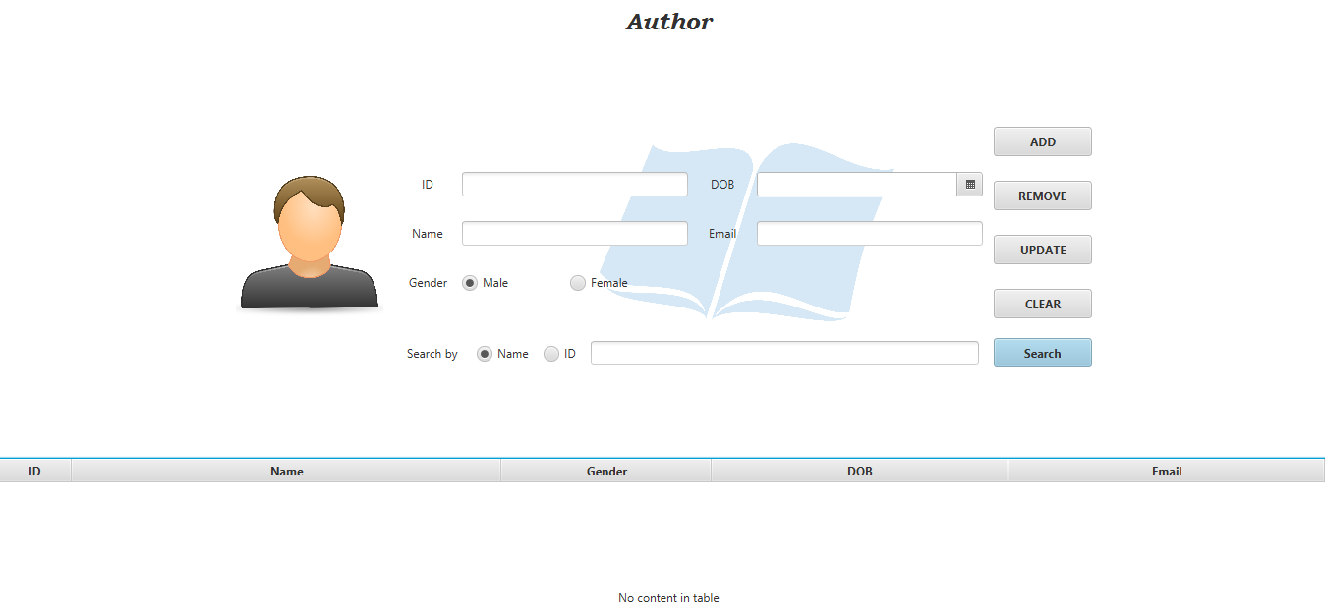

Slide 24
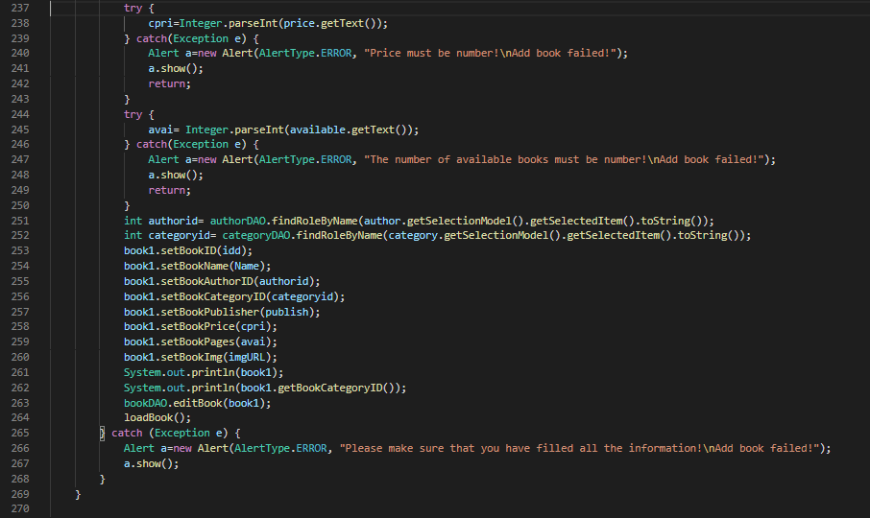
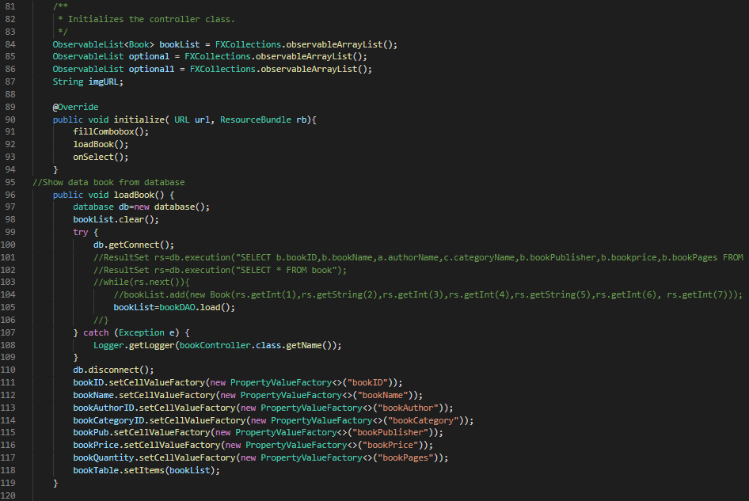
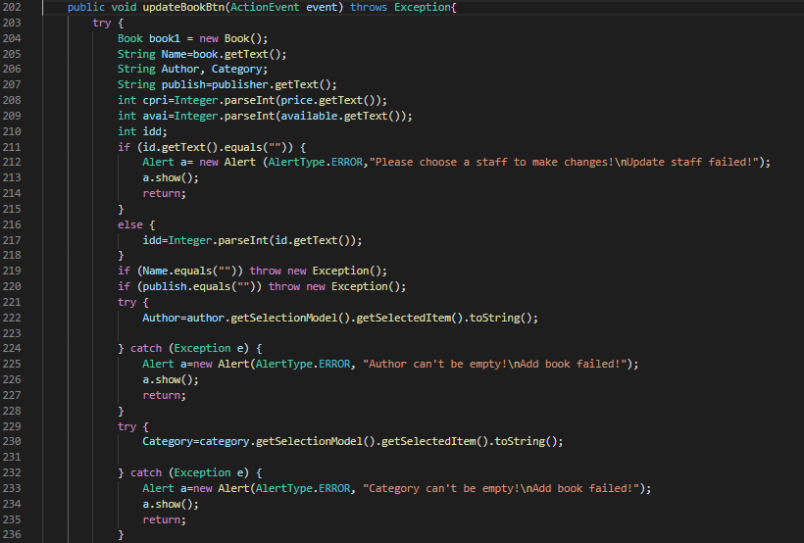
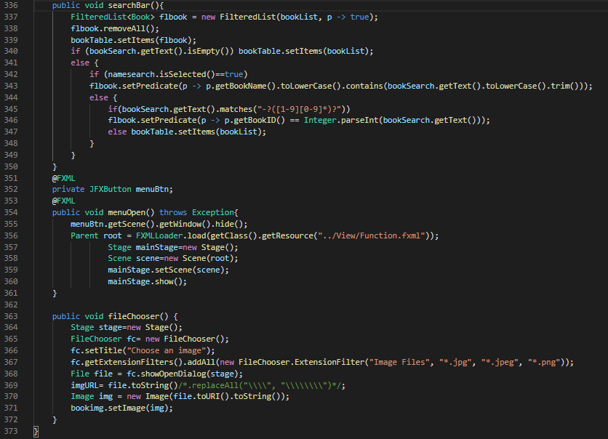
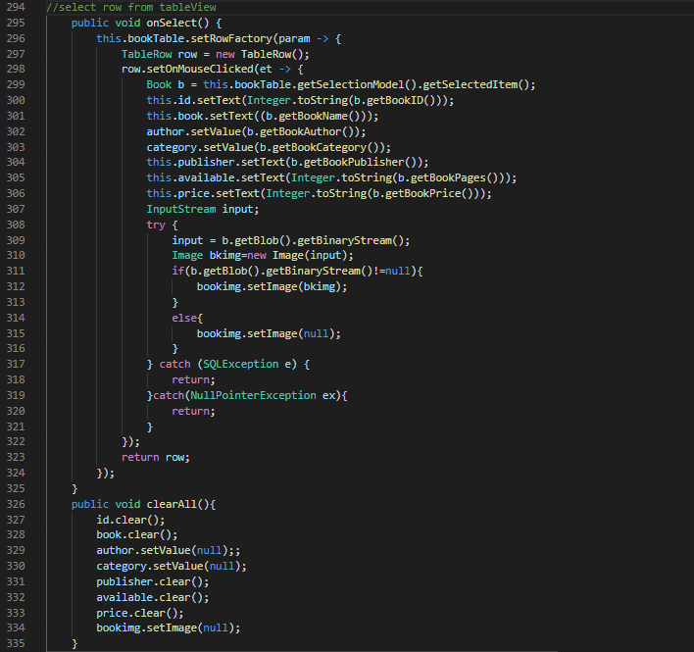
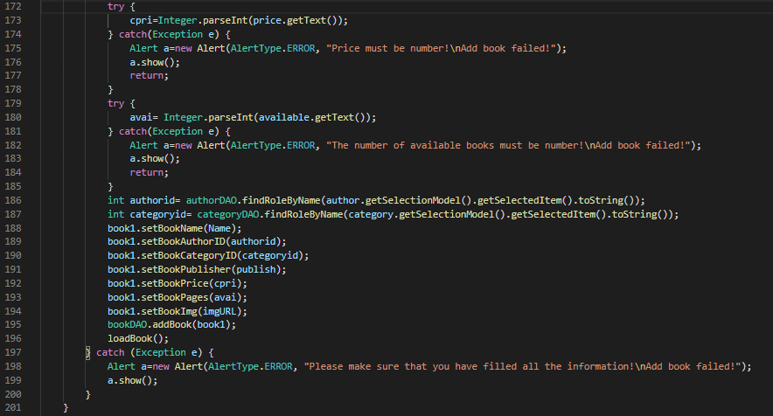
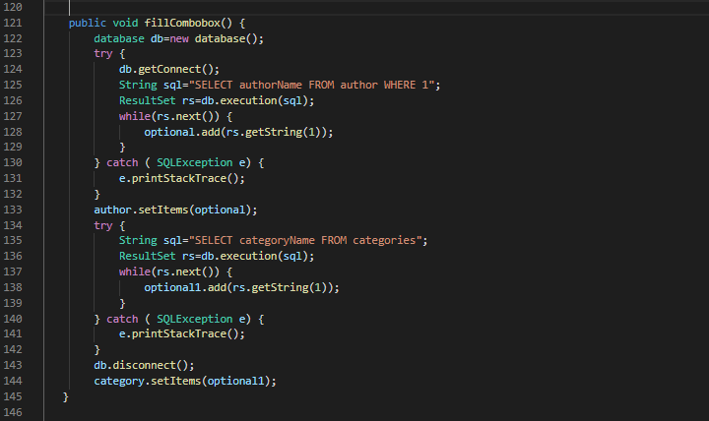
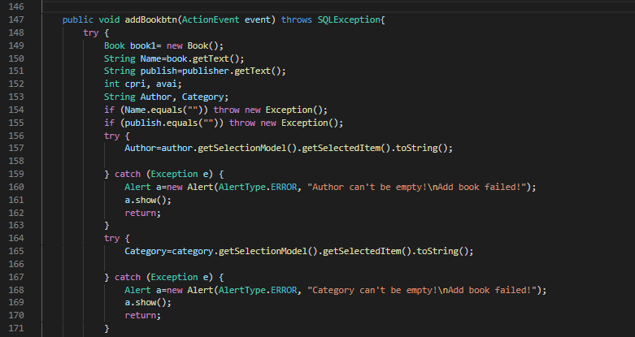
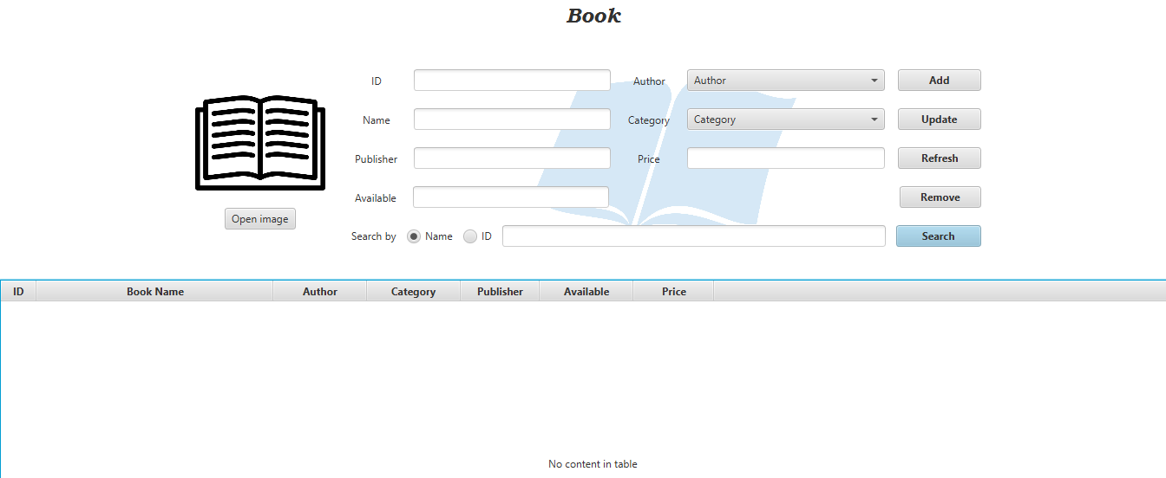
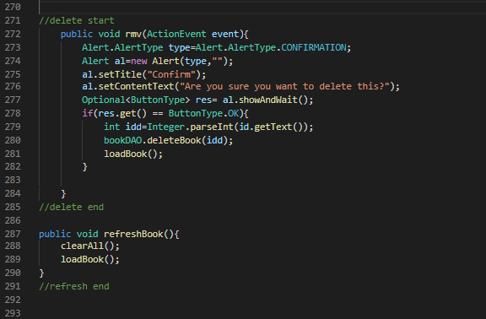

Slide 25





Slide 26












Slide 27















Slide 28









Slide 29






Slide 30












Slide 31

SƠ ĐỒ GIỚI THIỆU CHỨC NĂNG

Slide 32
MỘT SỐ CHỨC NĂNG KHÁC ĐANG TRONG GIAI ĐOẠN PHÁT TRIỂN:
STT | CHỨC NĂNG
1 | Đổi mật khẩu cho người quản trị trực tiếp bằng phần mềm thay vì qua cơ sở dữ liệu
2 | Trợ giúp, hướng dẫn người dùng, chu trình sử dụng, giới thiệu phần mềm
3 | Sinh viên có thể trực tiếp mượn sách mà không thông qua thủ thư
4 | Phát triển thêm hệ thống dạng browser – trình duyệt ( tương thích cả Desktop, Mobile, … )
5 | Tương thích nhiều hệ điều hành hơn không gói gọn chỉ trong Windows ( MacOS, Android, … )
6 | …
7 | …

Slide 33


Slide 34

KẾT THÚC BUỔI BÁO CÁO HÔM NAY! CẢM ƠN THẦY CÙNG CÁC BẠN ĐÃ XEM!

Slide 35


